Slide 1
Русский язык
5
класс
Правописание корней с чередующимися гласными
А
//
О
Е
//
И

Slide 2
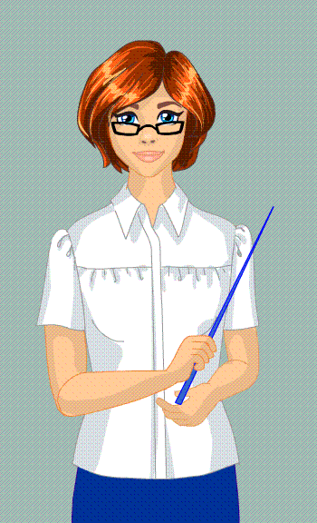
СЕГОДНЯ НА УРОКЕ:
1. Вспомним основные варианты чередования гласных в корне слова.
2. Выработаем способ действия при выборе орфограммы с чередованием гласных в корнях.

Slide 3
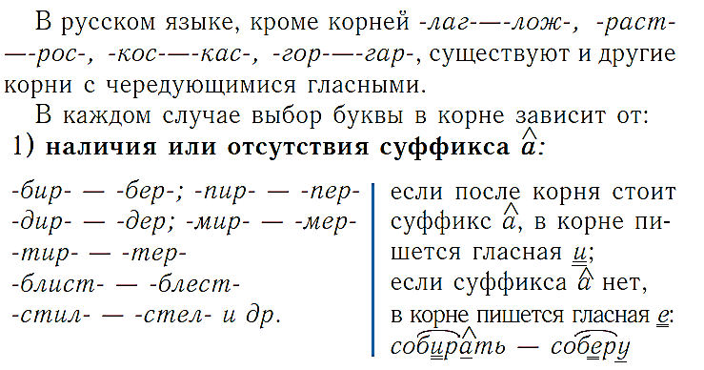

Slide 5
Корни с чередованием гласных А-О
-кас- / -кос- , -гар- / -гор-
-мак- / -мок- , -плав- /-плов-
-лаг- / -лож- , -клан- / -клон-
-твар- / -твор-, -зар- / -зор-
-раст- / -ращ- / -рос- .
А
//
О

Slide 6
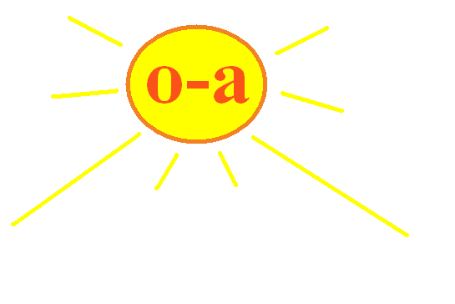
Правила правописания корней с чередованием гласных а-о можно объединить в две группы.
От звука,
следующего
за корнем
От места
ударения

Slide 7
-ГОР- / -ГАР-
Исключения:
пригарь, изгарь, выгарки
под ударением
пишется а, без ударение - о
загОрать, загАр

Slide 8
ВСТАВЬ ПРОПУЩЕННУЮ БУКВУ:
Подгореть, нагар, сгореть, гореть,
погорельцы, угореть, нагореть
загорать, загар, разгореться, несгораемый, перегореть.
Подг_реть, наг_р, сг_реть, г_реть,
пог_рельцы, уг_реть, наг_реть,
заг_рать, заг_р, разг_реться, несг_раемый, перег_реть.
?

Slide 9
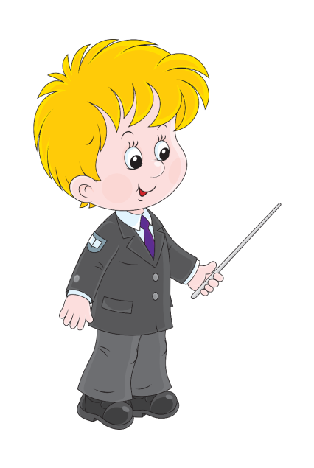
-ЗОР- / -ЗАР-
под ударением пишется О, без ударения – А
зОрька
зАря

Slide 10
-КОС- / -КАС-
в безударном положении
пишется буква а , если после корня есть суффикс -а- ;
кАсаться
если суффикса -а- нет, то пишется буква о :
кОснуться

Slide 11
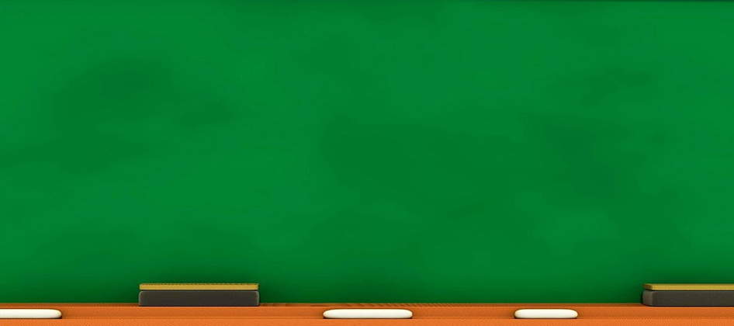
-КЛОН- / -КЛАН-
-КЛОН- / -КЛАН-
под ударением пишется та гласная, которая слышится,
а без ударения - О.
клáняться
наклониться.

Slide 12
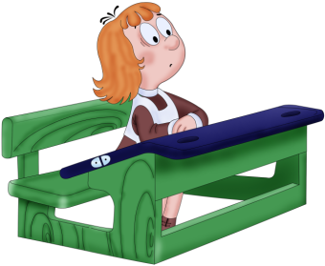
-ЛОГ- / -ЛАГ-
Вставь пропущенную букву:
Расп..ложение лагеря, пол..гаться на друга, предл..жить помощь,
пишешь изл..жение,
изучаешь прил..гательное,
пол..жение трудное
Вставь пропущенную букву:
Расположение лагеря, полагаться на друга, предложить помощь,
пишешь изложение,
изучаешь прилагательное,
положение трудное
В корне –лаг - -лож-
а пишется, если за корнем
стоит суффикс а;
буква о пишется, если
за корнем нет
суффикса а.

Slide 13
-МОК- / -МАК-
Пишется А, если слово имеет
значение "погружать в жидкость"
мАкать (перо в чернила)
пишется О, если слово имеет
значение "пропитываться жидкостью"
промОкательная (бумага)

Slide 14
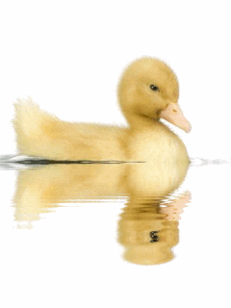
-ПЛОВ- / -ПЛАВ-
Под ударением и
без ударения пишется А
( плАвать, поплАвок);
буква О пишется в двух словах
плОвец, плОвчиха

Slide 15
-РАСТ- / -РАЩ- / -РОС-
В корнях -раст-, -ращ-, -рос- безударная а пишется перед ст, щ, безударная о – перед с
Исключения: отрасль, росток, на вырост, ростовщик, Ростов, Ростислав

Slide 16
-ТВОР- / -ТВАР-
В словах твори́ть, творе́ц, творе́ние, сотворённый, вытворя́ть и др. без ударения пишется буква О; под ударением — не только О (тво́рческий, тво́рчество), но и А (тва́рь). В слове у́тварь, где корень-твар- в современном языке уже не выделяется, без ударения пишется А.

Slide 17
Равн-/ровн-
Корень равн- пишется в словах, имеющих значение «одинаковый, наравне, равный»
Корень ровн- пишется в словах, имеющих значение «гладкий, прямой, ровный»

Slide 18
Равн-/ровн-
Примеры:
поравняться («оказаться на одной линии, в одинаковом положении»), уравнение («математическое равенство»), подровнять кусты («сделать ровными»), разровнять песок («сделать ровным, гладким»)
Запомнить: равнина, поровну, уровень, ровесник.

Slide 19
Вставьте пропущенные буквы
Прил…гаемые усилия непром…каемая накидка
легкое прик…сновение р…весник века
бл…стающий на балу вьющееся р…стение
вым…кший под дождем заг…реться от искры
р…вная линия зам…реть от восторга
соч…тание звуков разж…гать вражду
плоская р…внина зам…рающие шаги
предпол…гаемые события р…стительный покров
пром…кательная бумага испытывать распол…жение
обг…ревшая свеча включить заж…гание

Slide 20
Вставьте пропущенные буквы
Прилагаемые усилия непромокаемая накидка
легкое прикосновение ровесник века
блистающий на балу вьющееся растение
вымокший под дождем загореться от искры
ровная линия замереть от восторга
сочетание звуков разжигать вражду
плоская равнина замирающие шаги
предполагаемые события растительный покров
промокательная бумага испытывать расположение
обгоревшая свеча включить зажигание

Slide 21
УПРАЖНЕНИЕ 375
Пользуясь материалами таблицы и словами – исключениями из рамки, спишите слова, вставляя пропущенные буквы, графически объясняя свой выбор.
Бл…стеть, бл…стать, выб…рать, выт…реть, выт…рать, выч…т, выч…тание, заб…ру, заб…рать, заж…чь, заж…гать, зап…реть, зап…рать, изб…ру, изб…рать, отп…рать, отп…реть, расст…лить, расст…лать, ум…реть, ум…рать.

Slide 22
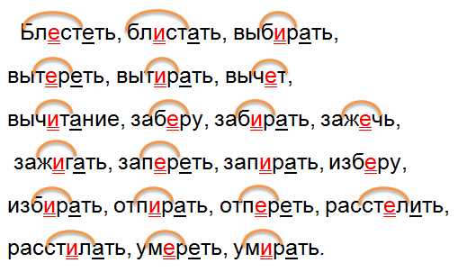
УПРАЖНЕНИЕ 375
Блестеть, блистать, выбирать, вытереть, вытирать, вычет, вычитание, заберу, забирать, зажечь, зажигать, запереть, запирать, изберу, избирать, отпирать, отпереть, расстелить, расстилать, умереть, умирать.

Slide 23
ВСТАВЬТЕ ПРОПУЩЕННЫЕ БУКВЫ
1. В походе очень пригодился непро…каемый плащ.
2. Ребята предпол…гали встретиться уже на перроне.
3. Из зар…слей выск…чил заяц и скрылся в лесу.
4. З…ря занимается.
5. З…рница ярко бл…стит на востоке.
6. Вечером все любили соб…раться
у разг…ревшегося костра.
7. Малыш усердно м…кал сухарь в молоко.
8. Прик…сновение к горячей печке обж…гает.

Slide 24
ВСТАВЬТЕ ПРОПУЩЕННЫЕ БУКВЫ
1. В походе очень пригодился непромокаемый плащ.
2. Ребята предполагали встретиться уже на перроне.
3. Из зарослей выскочил заяц и скрылся в лесу.
4. Заря занимается.
5. Зарница ярко блестит на востоке.
6. Вечером все любили собираться
у разгоревшегося костра.
7. Малыш усердно макал сухарь в молоко.
8. Прикосновение к горячей печке обжигает.

Slide 25
САМОСТОЯТЕЛЬНАЯ РАБОТА
§ 62. ВЫУЧИТЬ ПРАВИЛО.
ВЫПОЛНИТЬ
УПРАЖНЕНИЕ 376.
СТРАНИЦА 163.

